Slide 1






















PRODUCT
互联网产品交互设计与开发
6-4 AIGC辅助互联网产品交互设计与开发
主讲人：马胜铭
时间：2026
Notes:
1.1标题命名要求
微课PPT标题命名：知识点名称
教学PPT标题命名：教学任务名称（几个知识点合成是一个任务）
1.2文字要求
字体大小：思源宋体 CN Heavy、36-48号字、白色、单倍行距

Slide 2
使用AIGC辅助优化互联网产品交互设计
使用AIGC进行互联网产品开发
Notes:
字体大小：思源宋体 CN SemiBold、22号字、白色、行距固定不要更改
如微课内容仅一个时则不需要添加目录页，反之多个内容需添加

Slide 3
使用AIGC辅助优化互联网产品交互设计
AIGC辅助互联网产品交互设计与开发
01
Notes:
左上角标题文字:思源黑体 CN Regular、24号字、灰色（R127\G127\B127）
目录标题文字：思源宋体 CN Heavy、36-44号字、1.5倍行距、蓝色（R67\G113\B194）
二级目录可选择性添加，如不需要无需添加

Slide 4

使用AIGC辅助优化互联网产品交互设计
应用场景
UXbot
交互原型生成
1
可以通过向 UXbot 输入产品基本需求、功能流程等关键信息，快速生成具有交互功能的原型。UXbot 能够基于其智能算法和交互设计原则，自动生成页面布局、元素交互效果等，为团队提供一个可操作的初始交互原型，大大节省了从零开始设计交互原型的时间成本，提高了设计的启动效率。
交互动作优化
2
UXbot可以对原型中的交互动作进行智能分析和优化建议。它能够识别交互流程中的潜在问题，如操作步骤过于复杂、交互反馈不及时等，并提供优化方案。通过优化交互动作，使产品的交互更加自然、流畅，提升用户体验。
用户体验测试与反馈
3
UXbot 能够模拟用户行为对交互原型进行测试，生成用户体验测试报告。报告中包含用户在使用产品过程中的操作路径、停留时间、操作错误率等关键数据，帮助团队直观了解交互设计的优缺点。
Notes:
首行标题：字体思源宋体 CN Heavy、28号字、蓝色（R0\G0\B102）
一级标题：字体思源黑体 CN Medium、22号字、黑色
二级标题：字体思源黑体 CN Medium、18号字、灰色（R118\G113\B113）
正文内容：字体思源黑体 CN Normal、16-18号字、黑色
忌满屏都是文字，应适当概括、修饰点缀或配图
所有段落行间距为多倍行距1.5，大段文字（超过三整行）叙述时首行缩进2字符
按中文习惯控制收尾字符。标点不得在一行字的开头，公式、字符串不得跨行断开--按中文习惯控制收尾字符
两端对齐，参考模板，段前段后均为0
以上要求均以在模板内进行设置，切勿更改模板。
注意：所有展示内容须在参考线内（红框内）展示，不可出边界。

Slide 5


使用AIGC辅助优化互联网产品交互设计
实践操作
案例1：使用UXbot进行高校图书馆小程序的交互设计与优化
任务情境
通过前期的规划与设计，产品经理Salmon已经完成了小程序草图和低保真界面的设计，准备设计开发高保真的苏信图书馆小程序，并且添加元件以及界面之间的交互，让其更加符合用户的使用习惯和开发目标。
Notes:
首行标题：字体思源宋体 CN Heavy、28号字、蓝色（R0\G0\B102）
一级标题：字体思源黑体 CN Medium、22号字、黑色
二级标题：字体思源黑体 CN Medium、18号字、灰色（R118\G113\B113）
正文内容：字体思源黑体 CN Normal、16-18号字、黑色
忌满屏都是文字，应适当概括、修饰点缀或配图
所有段落行间距为多倍行距1.5，大段文字（超过三整行）叙述时首行缩进2字符
按中文习惯控制收尾字符。标点不得在一行字的开头，公式、字符串不得跨行断开--按中文习惯控制收尾字符
两端对齐，参考模板，段前段后均为0
以上要求均以在模板内进行设置，切勿更改模板。
注意：所有展示内容须在参考线内（红框内）展示，不可出边界。

Slide 6
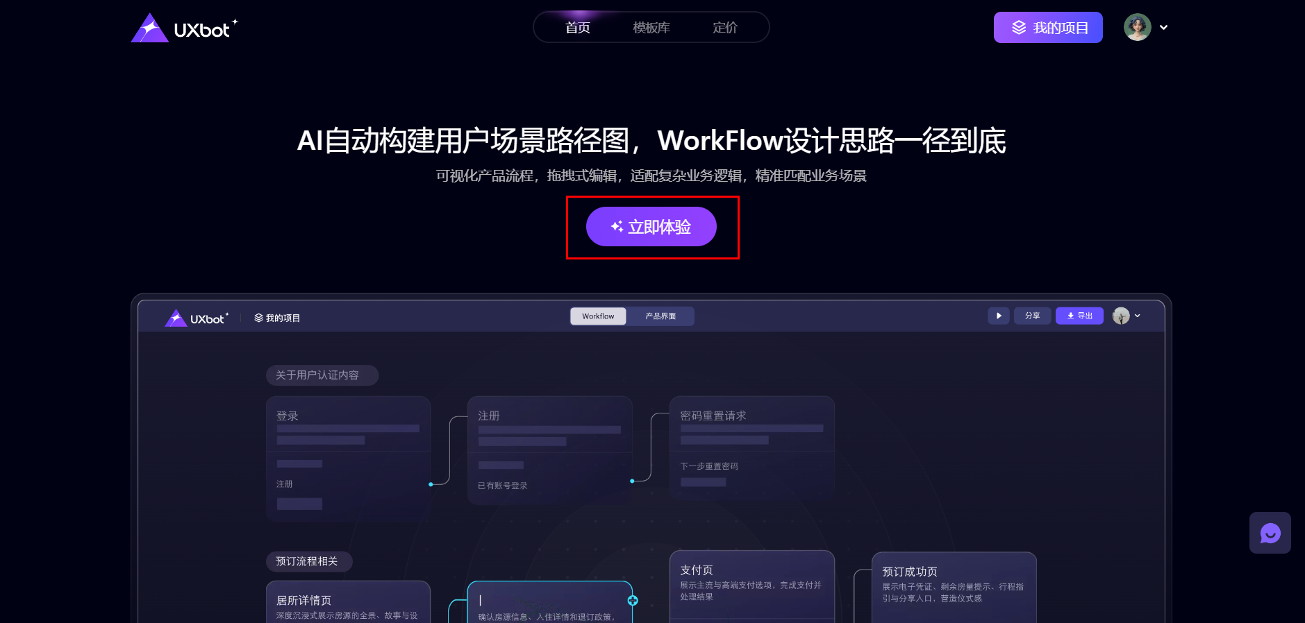
使用AIGC辅助优化互联网产品交互设计
实践操作
案例1：使用UXbot进行高校图书馆小程序的交互设计与优化
（1）借助UXbot创建高保真交互原型
步骤一：登录UXbot官网，开启新对话。如图所示。
Notes:
首行标题：字体思源宋体 CN Heavy、28号字、蓝色（R0\G0\B102）
一级标题：字体思源黑体 CN Medium、22号字、黑色
二级标题：字体思源黑体 CN Medium、18号字、灰色（R118\G113\B113）
正文内容：字体思源黑体 CN Normal、16-18号字、黑色
忌满屏都是文字，应适当概括、修饰点缀或配图
所有段落行间距为多倍行距1.5，大段文字（超过三整行）叙述时首行缩进2字符
按中文习惯控制收尾字符。标点不得在一行字的开头，公式、字符串不得跨行断开--按中文习惯控制收尾字符
两端对齐，参考模板，段前段后均为0
以上要求均以在模板内进行设置，切勿更改模板。
注意：所有展示内容须在参考线内（红框内）展示，不可出边界。

Slide 7
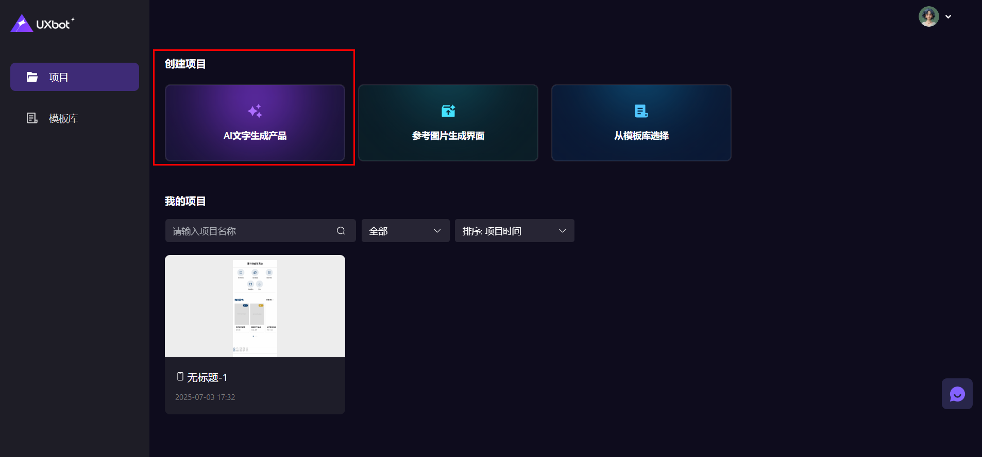
使用AIGC辅助优化互联网产品交互设计
实践操作
案例1：使用UXbot进行高校图书馆小程序的交互设计与优化
（1）借助UXbot创建高保真交互原型
步骤二：创建项目，如图所示。
UXbot提供了三种创建项目的方法，分别为AI文字生成产品、参考图片生成界面、从模板库选择。如果通过前面的项目完成了低保真原型的制作，可以通过参考图片生成界面。此处为了更完整地应用UXbot制作高保真原型，选择使用“AI文字生成产品”功能创建一个新项目，如图所示。
Notes:
首行标题：字体思源宋体 CN Heavy、28号字、蓝色（R0\G0\B102）
一级标题：字体思源黑体 CN Medium、22号字、黑色
二级标题：字体思源黑体 CN Medium、18号字、灰色（R118\G113\B113）
正文内容：字体思源黑体 CN Normal、16-18号字、黑色
忌满屏都是文字，应适当概括、修饰点缀或配图
所有段落行间距为多倍行距1.5，大段文字（超过三整行）叙述时首行缩进2字符
按中文习惯控制收尾字符。标点不得在一行字的开头，公式、字符串不得跨行断开--按中文习惯控制收尾字符
两端对齐，参考模板，段前段后均为0
以上要求均以在模板内进行设置，切勿更改模板。
注意：所有展示内容须在参考线内（红框内）展示，不可出边界。

Slide 8
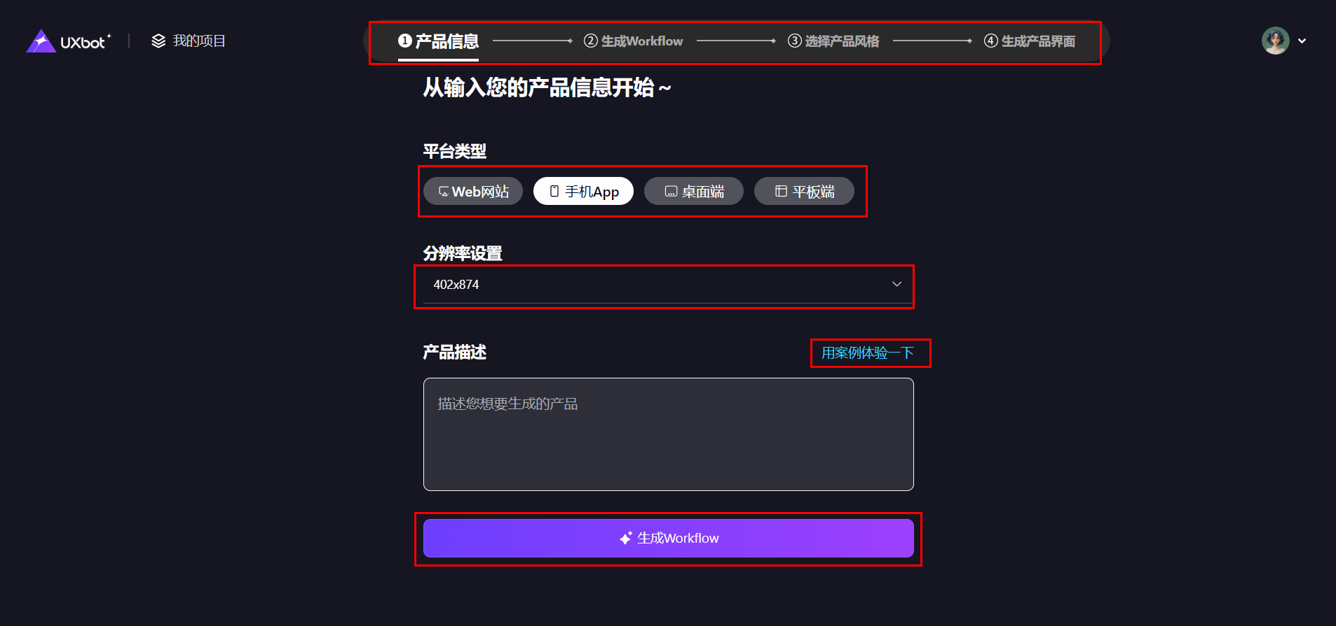
使用AIGC辅助优化互联网产品交互设计
实践操作
案例1：使用UXbot进行高校图书馆小程序的交互设计与优化
（1）借助UXbot创建高保真交互原型
步骤三：输入产品信息
从下图可以看出创建项目包含四个步骤：产品信息——生成Workflow——选择产品风格——生成产品界面，如图6-71所示。
在产品信息区域，根据需要选择合适的平台类型、分辨率和撰写产品描述。
此处由于制作的是小程序，所以选择平台类型为手机APP，分辨率为402x874，产品描述为：苏信图书管理系统是用来为在校大学生提供图书借阅和座位预约的系统，其中图书借阅系统需要包含智能搜索、图书详情页、一键借阅和个人借阅管理；座位智慧预约系统需要包含3D楼层导航、智能选座系统、时段化预约和动态签到机制。
如果不确定那个如何撰写产品信息，可以单击“用案例体验一下”按钮，会生成标准的产品信息文案，可以参考修改。
Notes:
首行标题：字体思源宋体 CN Heavy、28号字、蓝色（R0\G0\B102）
一级标题：字体思源黑体 CN Medium、22号字、黑色
二级标题：字体思源黑体 CN Medium、18号字、灰色（R118\G113\B113）
正文内容：字体思源黑体 CN Normal、16-18号字、黑色
忌满屏都是文字，应适当概括、修饰点缀或配图
所有段落行间距为多倍行距1.5，大段文字（超过三整行）叙述时首行缩进2字符
按中文习惯控制收尾字符。标点不得在一行字的开头，公式、字符串不得跨行断开--按中文习惯控制收尾字符
两端对齐，参考模板，段前段后均为0
以上要求均以在模板内进行设置，切勿更改模板。
注意：所有展示内容须在参考线内（红框内）展示，不可出边界。

Slide 9
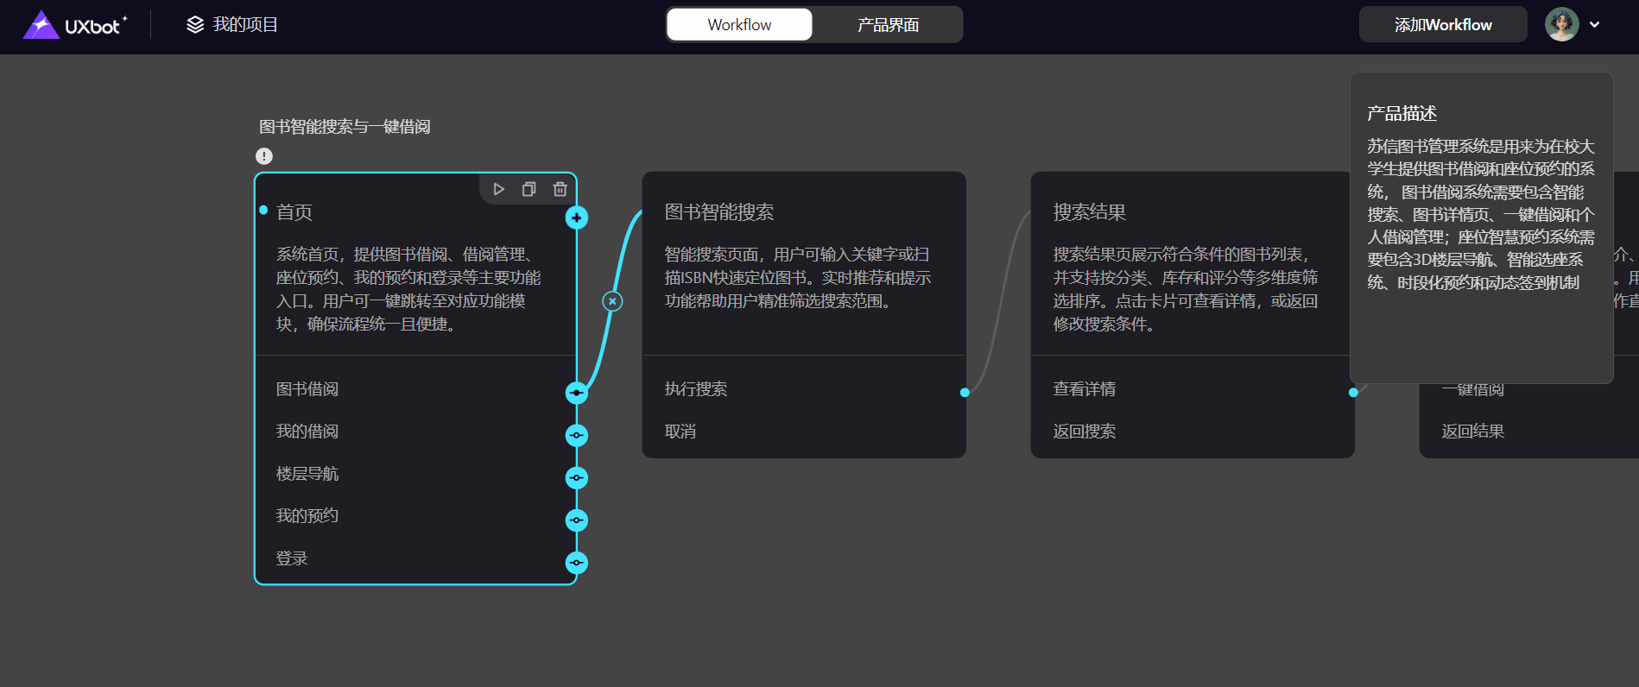
使用AIGC辅助优化互联网产品交互设计
实践操作
案例1：使用UXbot进行高校图书馆小程序的交互设计与优化
（1）借助UXbot创建高保真交互原型
步骤四：完成Workflow工作流的设置与优化
通过产品信息描述会生成各个页面之间的工作流关系，如果自动生成的工作流内容有误差，可以选择需要优化的流程进行修改优化。
Notes:
首行标题：字体思源宋体 CN Heavy、28号字、蓝色（R0\G0\B102）
一级标题：字体思源黑体 CN Medium、22号字、黑色
二级标题：字体思源黑体 CN Medium、18号字、灰色（R118\G113\B113）
正文内容：字体思源黑体 CN Normal、16-18号字、黑色
忌满屏都是文字，应适当概括、修饰点缀或配图
所有段落行间距为多倍行距1.5，大段文字（超过三整行）叙述时首行缩进2字符
按中文习惯控制收尾字符。标点不得在一行字的开头，公式、字符串不得跨行断开--按中文习惯控制收尾字符
两端对齐，参考模板，段前段后均为0
以上要求均以在模板内进行设置，切勿更改模板。
注意：所有展示内容须在参考线内（红框内）展示，不可出边界。

Slide 10
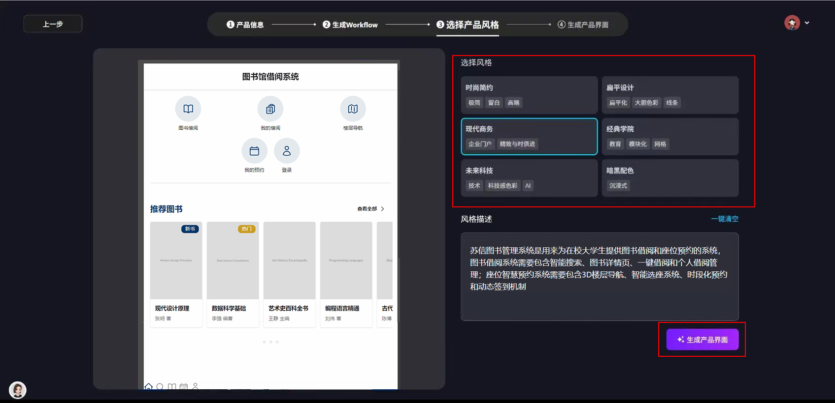
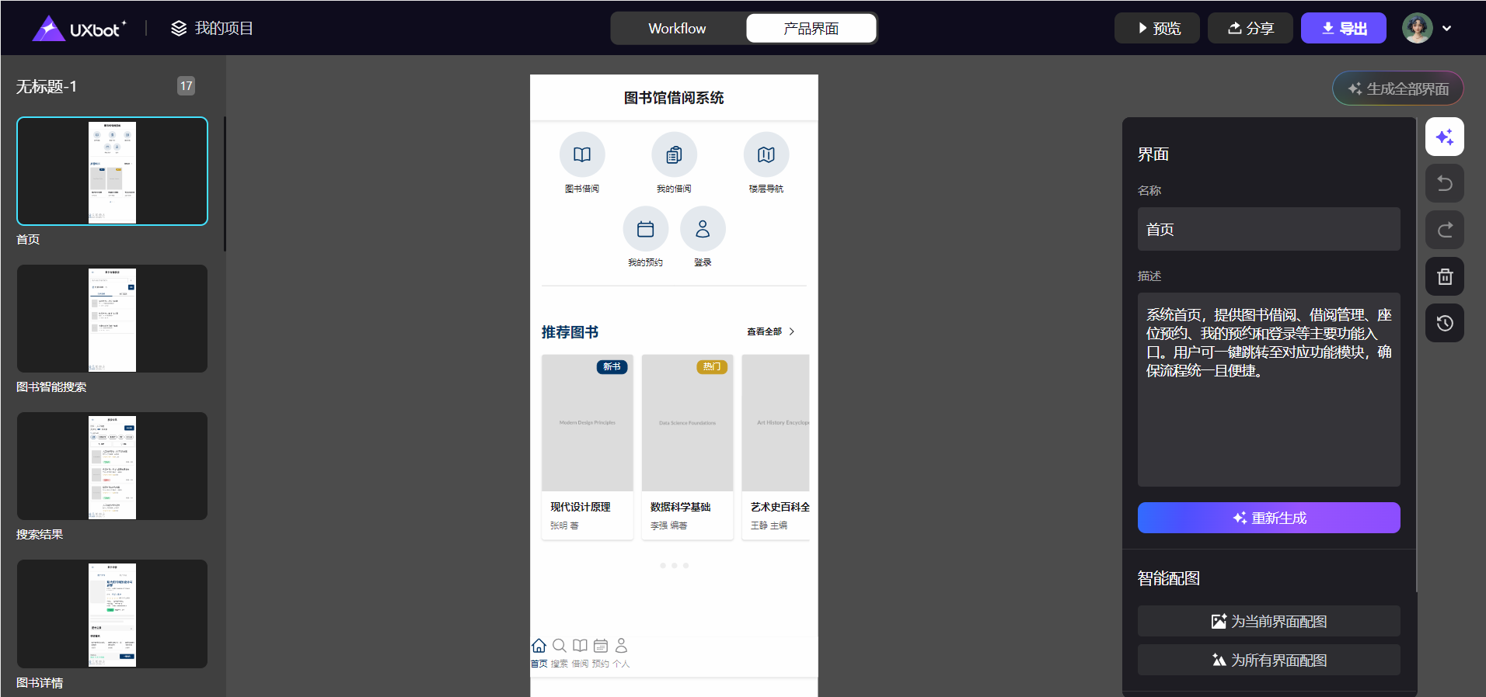
使用AIGC辅助优化互联网产品交互设计
实践操作
案例1：使用UXbot进行高校图书馆小程序的交互设计与优化
（1）优化产品交互动作
步骤五：选择合适的产品风格
UXbot提供了多种产品风格，可以根据实际情况和产品用户画像选择合适的产品风格。此处选择“经典学院”风格，如图所示。选择风格后单击“生成产品界面”即可完成原型的初步制作，如图所示
Notes:
首行标题：字体思源宋体 CN Heavy、28号字、蓝色（R0\G0\B102）
一级标题：字体思源黑体 CN Medium、22号字、黑色
二级标题：字体思源黑体 CN Medium、18号字、灰色（R118\G113\B113）
正文内容：字体思源黑体 CN Normal、16-18号字、黑色
忌满屏都是文字，应适当概括、修饰点缀或配图
所有段落行间距为多倍行距1.5，大段文字（超过三整行）叙述时首行缩进2字符
按中文习惯控制收尾字符。标点不得在一行字的开头，公式、字符串不得跨行断开--按中文习惯控制收尾字符
两端对齐，参考模板，段前段后均为0
以上要求均以在模板内进行设置，切勿更改模板。
注意：所有展示内容须在参考线内（红框内）展示，不可出边界。

Slide 11
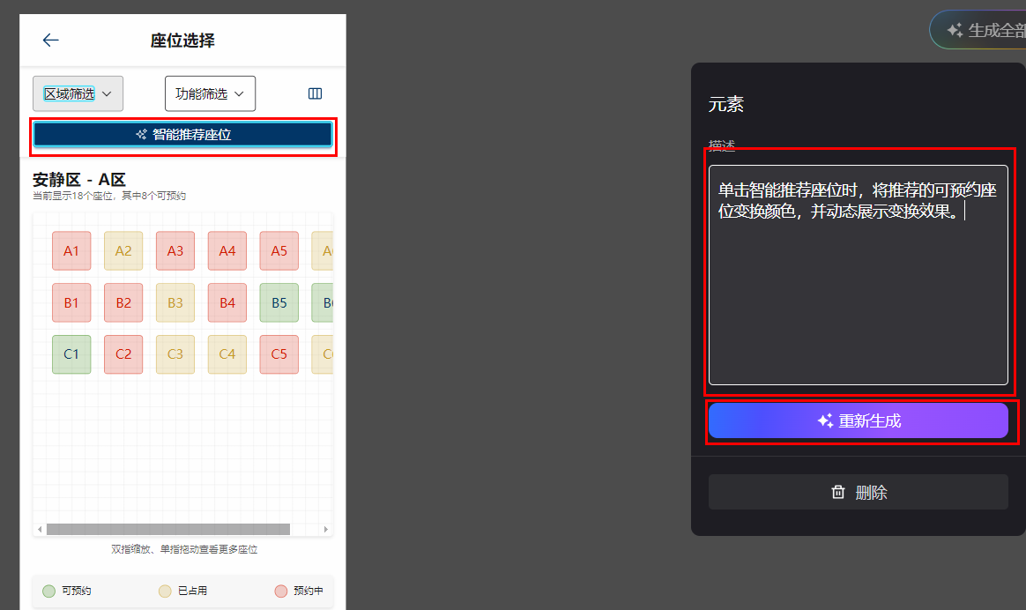
使用AIGC辅助优化互联网产品交互设计
实践操作
案例1：使用UXbot进行高校图书馆小程序的交互设计与优化
（2）优化产品交互动作
步骤一：选择需要优化的元件或界面
通过预览最终的原型发现，在3D流程导航页面中“智能推荐座位”按钮的交互存在一定的问题，当单击时，可选择的座位动画效果不够明显，因此选中“智能推荐座位”按钮，重新撰写描述词：单击智能推荐座位时，将推荐的可预约座位变换颜色，并动态展示变换效果。如图所示。单击“重新生成”则会根据描述重新优化交互效果。
Notes:
首行标题：字体思源宋体 CN Heavy、28号字、蓝色（R0\G0\B102）
一级标题：字体思源黑体 CN Medium、22号字、黑色
二级标题：字体思源黑体 CN Medium、18号字、灰色（R118\G113\B113）
正文内容：字体思源黑体 CN Normal、16-18号字、黑色
忌满屏都是文字，应适当概括、修饰点缀或配图
所有段落行间距为多倍行距1.5，大段文字（超过三整行）叙述时首行缩进2字符
按中文习惯控制收尾字符。标点不得在一行字的开头，公式、字符串不得跨行断开--按中文习惯控制收尾字符
两端对齐，参考模板，段前段后均为0
以上要求均以在模板内进行设置，切勿更改模板。
注意：所有展示内容须在参考线内（红框内）展示，不可出边界。

Slide 12
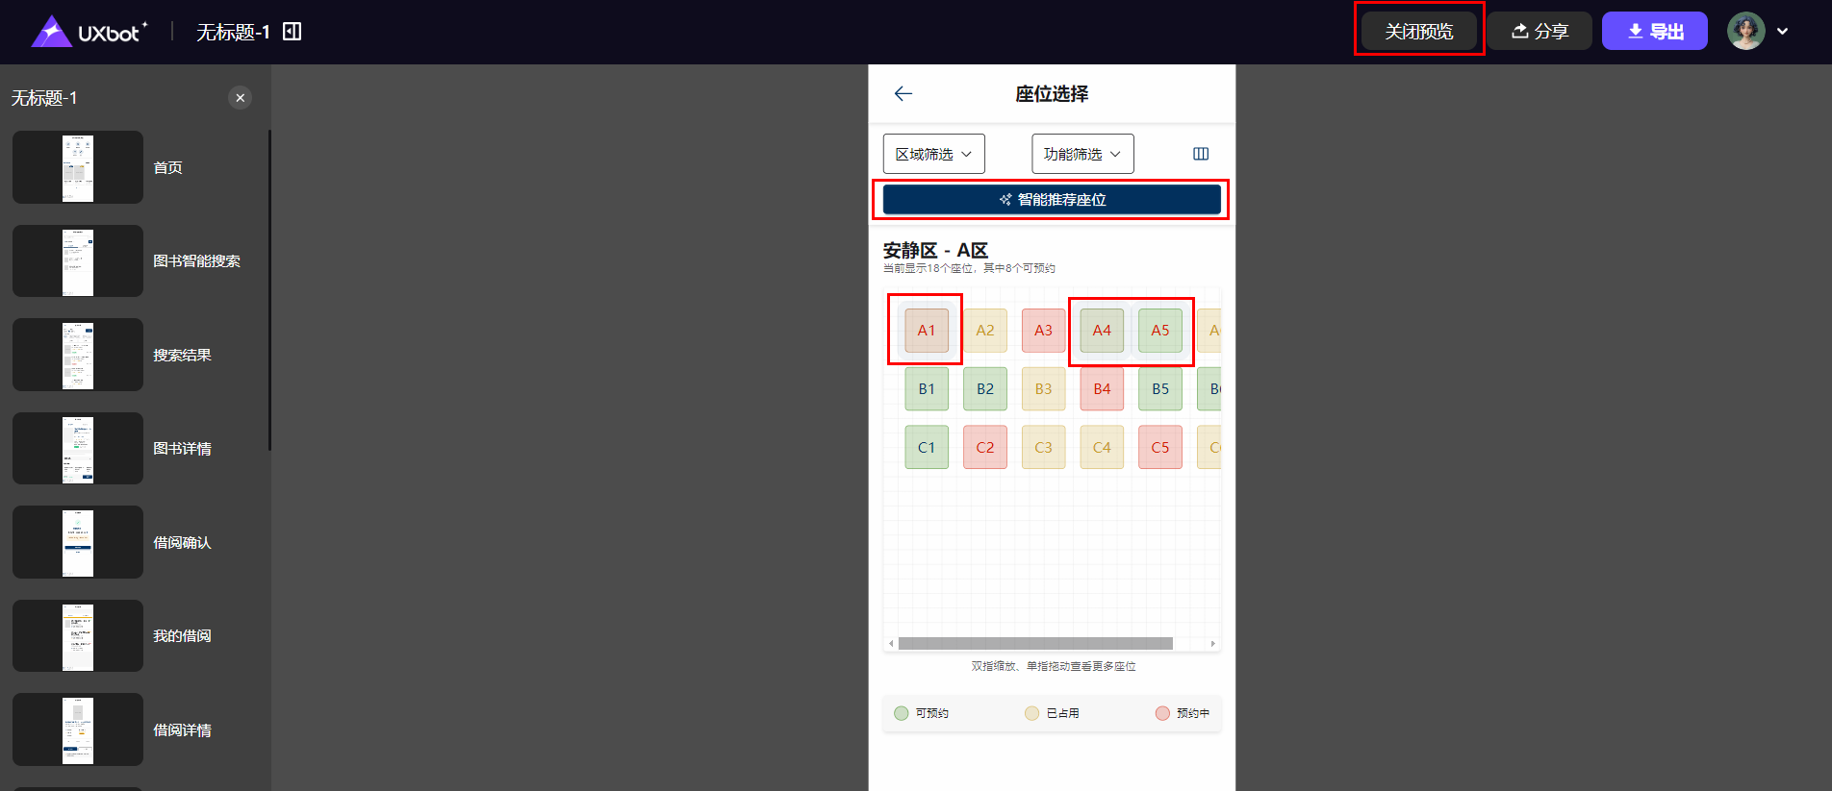
使用AIGC辅助优化互联网产品交互设计
实践操作
案例1：使用UXbot进行高校图书馆小程序的交互设计与优化
（2）优化产品交互动作
步骤二：预览优化效果
单击右上角“预览”按钮，鼠标单击“智能推荐座位”按钮，可以看到淡绿色的可选座位颜色变化，并且有明显的动态效果，更易于用户使用和查看。
其他界面或按钮的交互可以参照上边的操作步骤进行优化，最终完成苏信图书馆借书高保真系统的制作。
Notes:
首行标题：字体思源宋体 CN Heavy、28号字、蓝色（R0\G0\B102）
一级标题：字体思源黑体 CN Medium、22号字、黑色
二级标题：字体思源黑体 CN Medium、18号字、灰色（R118\G113\B113）
正文内容：字体思源黑体 CN Normal、16-18号字、黑色
忌满屏都是文字，应适当概括、修饰点缀或配图
所有段落行间距为多倍行距1.5，大段文字（超过三整行）叙述时首行缩进2字符
按中文习惯控制收尾字符。标点不得在一行字的开头，公式、字符串不得跨行断开--按中文习惯控制收尾字符
两端对齐，参考模板，段前段后均为0
以上要求均以在模板内进行设置，切勿更改模板。
注意：所有展示内容须在参考线内（红框内）展示，不可出边界。

Slide 13

适老化设计贴心服务
对于当代大学生来说，在进行互联网产品开发时，特别需要关注老年人等特殊群体的需求，要认识到为特殊群体设计产品的重要性，培养自己的社会责任感和爱心，将关爱他人、服务社会的理念贯彻到未来的产品开发中。
另外要深入了解用户需求和使用习惯。这不仅体现对用户的尊重，只有将用户放在中心位置，才能设计出有价值的产品，还与社会主义核心价值观中的 “以人民为中心” 的发展思想相契合。
Notes:
首行标题：字体思源宋体 CN Heavy、28号字、蓝色（R0\G0\B102）
一级标题：字体思源黑体 CN Medium、22号字、黑色
二级标题：字体思源黑体 CN Medium、18号字、灰色（R118\G113\B113）
正文内容：字体思源黑体 CN Normal、16-18号字、黑色
忌满屏都是文字，应适当概括、修饰点缀或配图
所有段落行间距为多倍行距1.5，大段文字（超过三整行）叙述时首行缩进2字符
按中文习惯控制收尾字符。标点不得在一行字的开头，公式、字符串不得跨行断开--按中文习惯控制收尾字符
两端对齐，参考模板，段前段后均为0
以上要求均以在模板内进行设置，切勿更改模板。
注意：所有展示内容须在参考线内（红框内）展示，不可出边界。

Slide 14
使用AIGC进行互联网产品开发
AIGC辅助互联网产品交互设计与开发
02
Notes:
左上角标题文字:思源黑体 CN Regular、24号字、灰色（R127\G127\B127）
目录标题文字：思源宋体 CN Heavy、36-44号字、1.5倍行距、蓝色（R67\G113\B194）
二级目录可选择性添加，如不需要无需添加

Slide 15
使用AIGC进行互联网产品开发
应用场景
扣子空间（Coze）
智能体创建与集成
1
扣子空间（Coze）可快速创建智能体，并将其集成到互联网产品中。平台提供了简洁易用的界面和丰富的开发工具，即使不具备深厚人工智能专业知识的开发人员，也能高效地构建智能体，为产品赋予智能问答、智能推荐、自动化流程处理等人工智能能力，丰富产品功能，提升用户对产品的满意度和依赖度。
智能功能开发与优化
2
在开发过程中，扣子空间（Coze）的开发平台可以搭建完整的应用。扣子中搭建的AI应用具备完整业务逻辑和可视化用户界面，是一个独立的 AI 项目。通过扣子开发的AI应用程序可以进行输入和输出，可以根据既定的业务逻辑和流程完成一系列简单或复杂的任务，例如 AI 搜索、翻译工具、饮食记录等。
开发效率提升与成本降低
3
该平台的一站式开发环境整合了丰富的资源和工具，简化了开发流程，减少了开发人员在搭建环境、配置参数等基础工作上的时间消耗。其高效的开发模式和自动化测试工具，能够快速发现并修复问题，缩短开发周期。此外，平台还提供了灵活的扩展功能，方便开发人员根据产品发展需求逐步添加和升级智能功能，避免了一次性大规模投入，有效降低了开发成本。
Notes:
首行标题：字体思源宋体 CN Heavy、28号字、蓝色（R0\G0\B102）
一级标题：字体思源黑体 CN Medium、22号字、黑色
二级标题：字体思源黑体 CN Medium、18号字、灰色（R118\G113\B113）
正文内容：字体思源黑体 CN Normal、16-18号字、黑色
忌满屏都是文字，应适当概括、修饰点缀或配图
所有段落行间距为多倍行距1.5，大段文字（超过三整行）叙述时首行缩进2字符
按中文习惯控制收尾字符。标点不得在一行字的开头，公式、字符串不得跨行断开--按中文习惯控制收尾字符
两端对齐，参考模板，段前段后均为0
以上要求均以在模板内进行设置，切勿更改模板。
注意：所有展示内容须在参考线内（红框内）展示，不可出边界。

Slide 16
使用AIGC进行互联网产品开发
实践操作
案例1：使用扣子（Coze）开发AI应用
任务情境
随着人工智能技术的飞速发展，众多AIGC（人工智能生成内容）工具和平台应运而生，例如扣子。这些平台能够助力开发者构建包含智能体的智能化应用。在当今社会和各行业快速发展的背景下，对于能够胜任场景化应用的人才需求日益迫切。本文旨在通过扣子开发AI应用的案例，详细讲解开发流程，以启发学生掌握相关技能并拓展思维。
Notes:
首行标题：字体思源宋体 CN Heavy、28号字、蓝色（R0\G0\B102）
一级标题：字体思源黑体 CN Medium、22号字、黑色
二级标题：字体思源黑体 CN Medium、18号字、灰色（R118\G113\B113）
正文内容：字体思源黑体 CN Normal、16-18号字、黑色
忌满屏都是文字，应适当概括、修饰点缀或配图
所有段落行间距为多倍行距1.5，大段文字（超过三整行）叙述时首行缩进2字符
按中文习惯控制收尾字符。标点不得在一行字的开头，公式、字符串不得跨行断开--按中文习惯控制收尾字符
两端对齐，参考模板，段前段后均为0
以上要求均以在模板内进行设置，切勿更改模板。
注意：所有展示内容须在参考线内（红框内）展示，不可出边界。

Slide 17
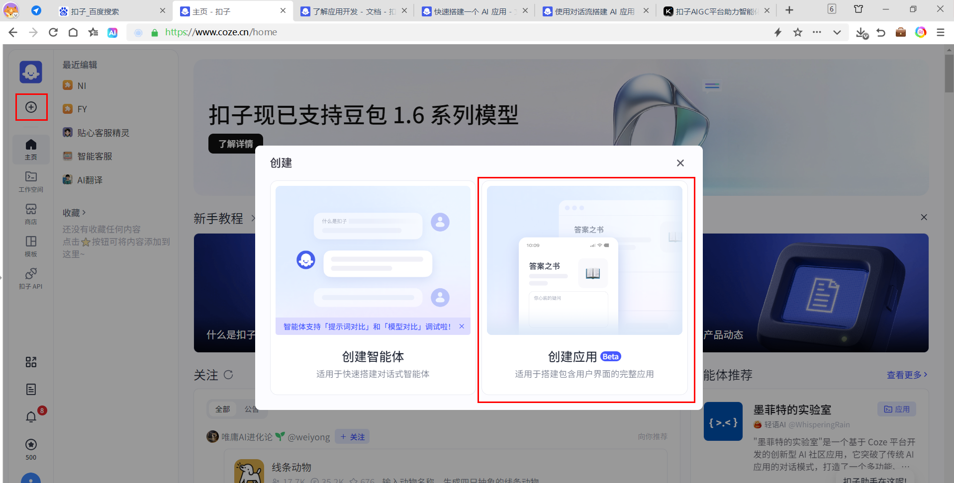
使用AIGC进行互联网产品开发
实践操作
案例1：使用扣子（Coze）开发AI应用
（1）设计你的应用功能
步骤一：创建AI应用项目
登录扣子开发平台。在左侧菜单栏，单击“创建” 按钮，创建一个“应用”，如图所示。
Notes:
首行标题：字体思源宋体 CN Heavy、28号字、蓝色（R0\G0\B102）
一级标题：字体思源黑体 CN Medium、22号字、黑色
二级标题：字体思源黑体 CN Medium、18号字、灰色（R118\G113\B113）
正文内容：字体思源黑体 CN Normal、16-18号字、黑色
忌满屏都是文字，应适当概括、修饰点缀或配图
所有段落行间距为多倍行距1.5，大段文字（超过三整行）叙述时首行缩进2字符
按中文习惯控制收尾字符。标点不得在一行字的开头，公式、字符串不得跨行断开--按中文习惯控制收尾字符
两端对齐，参考模板，段前段后均为0
以上要求均以在模板内进行设置，切勿更改模板。
注意：所有展示内容须在参考线内（红框内）展示，不可出边界。

Slide 18
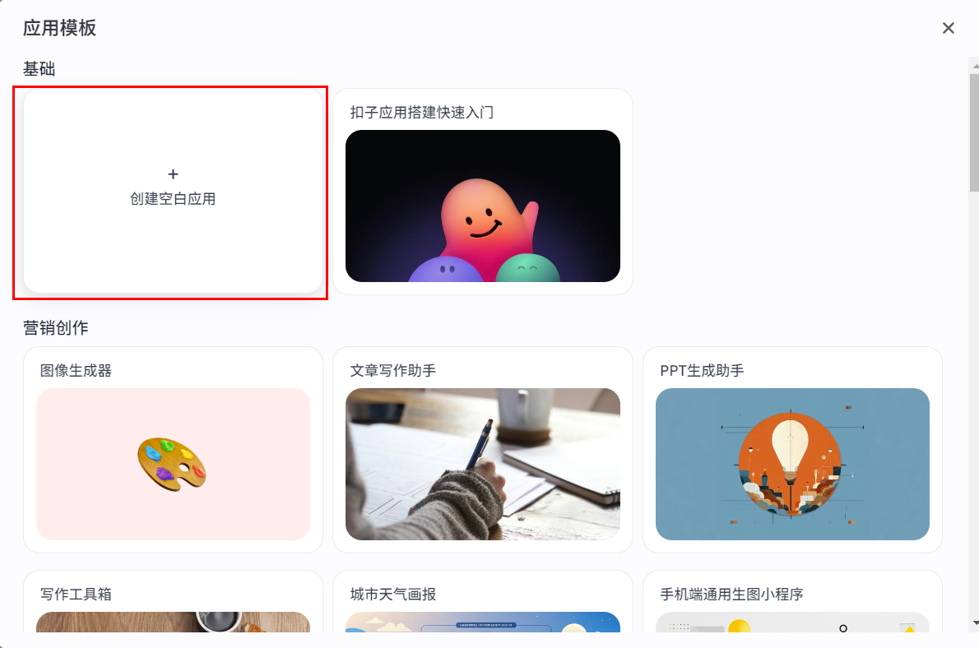
使用AIGC进行互联网产品开发
实践操作
案例1：使用扣子（Coze）开发AI应用
（1）设计你的应用功能
步骤一：创建AI应用项目
在应用模板页面，单击“创建空白应用”
Notes:
首行标题：字体思源宋体 CN Heavy、28号字、蓝色（R0\G0\B102）
一级标题：字体思源黑体 CN Medium、22号字、黑色
二级标题：字体思源黑体 CN Medium、18号字、灰色（R118\G113\B113）
正文内容：字体思源黑体 CN Normal、16-18号字、黑色
忌满屏都是文字，应适当概括、修饰点缀或配图
所有段落行间距为多倍行距1.5，大段文字（超过三整行）叙述时首行缩进2字符
按中文习惯控制收尾字符。标点不得在一行字的开头，公式、字符串不得跨行断开--按中文习惯控制收尾字符
两端对齐，参考模板，段前段后均为0
以上要求均以在模板内进行设置，切勿更改模板。
注意：所有展示内容须在参考线内（红框内）展示，不可出边界。

Slide 19
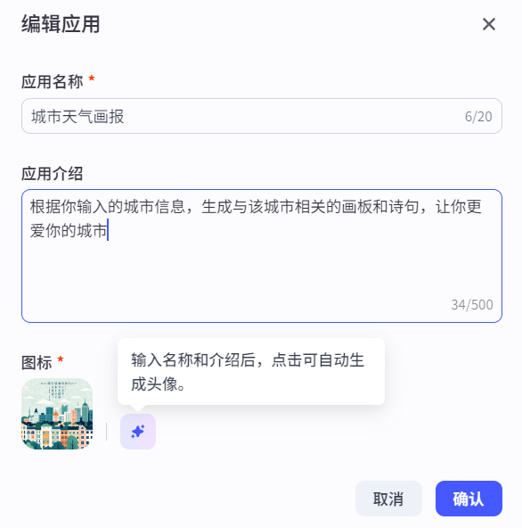
使用AIGC进行互联网产品开发
实践操作
案例1：使用扣子（Coze）开发AI应用
（1）设计你的应用功能
步骤一：创建AI应用项目
输入应用名称，并单击图标旁的AI图标使用 AI 自动生成一个图标。然后单击确定，如图所示。应用创建成功后，会直接进入到应用的集成开发环境 (IDE)。
Notes:
首行标题：字体思源宋体 CN Heavy、28号字、蓝色（R0\G0\B102）
一级标题：字体思源黑体 CN Medium、22号字、黑色
二级标题：字体思源黑体 CN Medium、18号字、灰色（R118\G113\B113）
正文内容：字体思源黑体 CN Normal、16-18号字、黑色
忌满屏都是文字，应适当概括、修饰点缀或配图
所有段落行间距为多倍行距1.5，大段文字（超过三整行）叙述时首行缩进2字符
按中文习惯控制收尾字符。标点不得在一行字的开头，公式、字符串不得跨行断开--按中文习惯控制收尾字符
两端对齐，参考模板，段前段后均为0
以上要求均以在模板内进行设置，切勿更改模板。
注意：所有展示内容须在参考线内（红框内）展示，不可出边界。

Slide 20
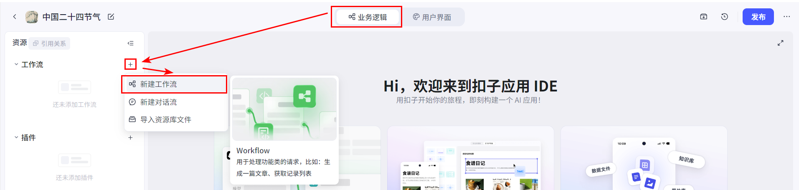
使用AIGC进行互联网产品开发
实践操作
案例1：使用扣子（Coze）开发AI应用
（1）设计你的应用功能
步骤二：编排业务逻辑
在业务逻辑页面，找到工作流，然后单击“+”号，新建工作流，如图所示
输入工作流名称和说明，然后单击确认。工作流名称只支持字母、数字和下划线，且必须以字母开头
Notes:
首行标题：字体思源宋体 CN Heavy、28号字、蓝色（R0\G0\B102）
一级标题：字体思源黑体 CN Medium、22号字、黑色
二级标题：字体思源黑体 CN Medium、18号字、灰色（R118\G113\B113）
正文内容：字体思源黑体 CN Normal、16-18号字、黑色
忌满屏都是文字，应适当概括、修饰点缀或配图
所有段落行间距为多倍行距1.5，大段文字（超过三整行）叙述时首行缩进2字符
按中文习惯控制收尾字符。标点不得在一行字的开头，公式、字符串不得跨行断开--按中文习惯控制收尾字符
两端对齐，参考模板，段前段后均为0
以上要求均以在模板内进行设置，切勿更改模板。
注意：所有展示内容须在参考线内（红框内）展示，不可出边界。

Slide 21
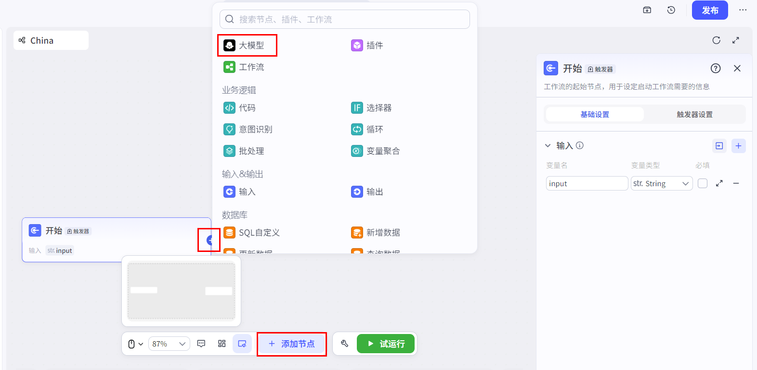
使用AIGC进行互联网产品开发
实践操作
案例1：使用扣子（Coze）开发AI应用
（1）设计你的应用功能
步骤二：编排业务逻辑
在工作流画布，单击开始节点的连接线或画布下方的添加节点按钮，然后依次添加插件、大模型、图像生成节点，并完成连线
Notes:
首行标题：字体思源宋体 CN Heavy、28号字、蓝色（R0\G0\B102）
一级标题：字体思源黑体 CN Medium、22号字、黑色
二级标题：字体思源黑体 CN Medium、18号字、灰色（R118\G113\B113）
正文内容：字体思源黑体 CN Normal、16-18号字、黑色
忌满屏都是文字，应适当概括、修饰点缀或配图
所有段落行间距为多倍行距1.5，大段文字（超过三整行）叙述时首行缩进2字符
按中文习惯控制收尾字符。标点不得在一行字的开头，公式、字符串不得跨行断开--按中文习惯控制收尾字符
两端对齐，参考模板，段前段后均为0
以上要求均以在模板内进行设置，切勿更改模板。
注意：所有展示内容须在参考线内（红框内）展示，不可出边界。

Slide 22
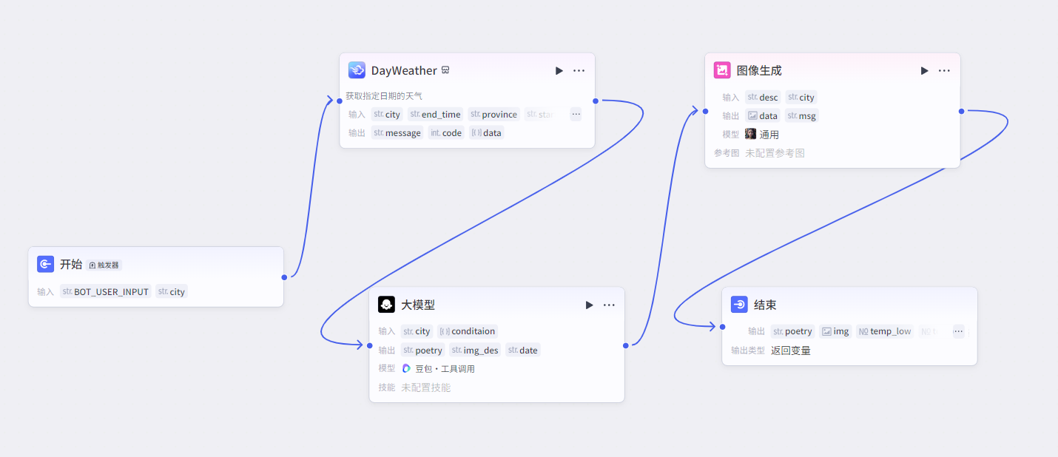
使用AIGC进行互联网产品开发
实践操作
案例1：使用扣子（Coze）开发AI应用
（1）设计你的应用功能
步骤二：编排业务逻辑
工作流的整体结构如下图所示
然后依次单击工作流的每个部分，设置详细的参数
Notes:
首行标题：字体思源宋体 CN Heavy、28号字、蓝色（R0\G0\B102）
一级标题：字体思源黑体 CN Medium、22号字、黑色
二级标题：字体思源黑体 CN Medium、18号字、灰色（R118\G113\B113）
正文内容：字体思源黑体 CN Normal、16-18号字、黑色
忌满屏都是文字，应适当概括、修饰点缀或配图
所有段落行间距为多倍行距1.5，大段文字（超过三整行）叙述时首行缩进2字符
按中文习惯控制收尾字符。标点不得在一行字的开头，公式、字符串不得跨行断开--按中文习惯控制收尾字符
两端对齐，参考模板，段前段后均为0
以上要求均以在模板内进行设置，切勿更改模板。
注意：所有展示内容须在参考线内（红框内）展示，不可出边界。

Slide 23
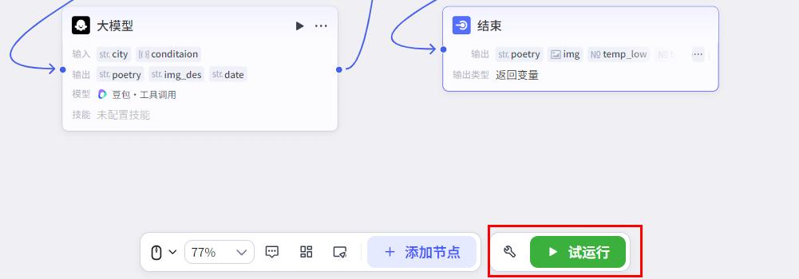
使用AIGC进行互联网产品开发
实践操作
案例1：使用扣子（Coze）开发AI应用
（1）设计你的应用功能
步骤二：编排业务逻辑
为了保证业务逻辑实现符合预期，单击试运行测试工作流的执行，如图所示。在完成业务逻辑搭建并通过测试后，就可以开始用户界面搭建了。
Notes:
首行标题：字体思源宋体 CN Heavy、28号字、蓝色（R0\G0\B102）
一级标题：字体思源黑体 CN Medium、22号字、黑色
二级标题：字体思源黑体 CN Medium、18号字、灰色（R118\G113\B113）
正文内容：字体思源黑体 CN Normal、16-18号字、黑色
忌满屏都是文字，应适当概括、修饰点缀或配图
所有段落行间距为多倍行距1.5，大段文字（超过三整行）叙述时首行缩进2字符
按中文习惯控制收尾字符。标点不得在一行字的开头，公式、字符串不得跨行断开--按中文习惯控制收尾字符
两端对齐，参考模板，段前段后均为0
以上要求均以在模板内进行设置，切勿更改模板。
注意：所有展示内容须在参考线内（红框内）展示，不可出边界。

Slide 24
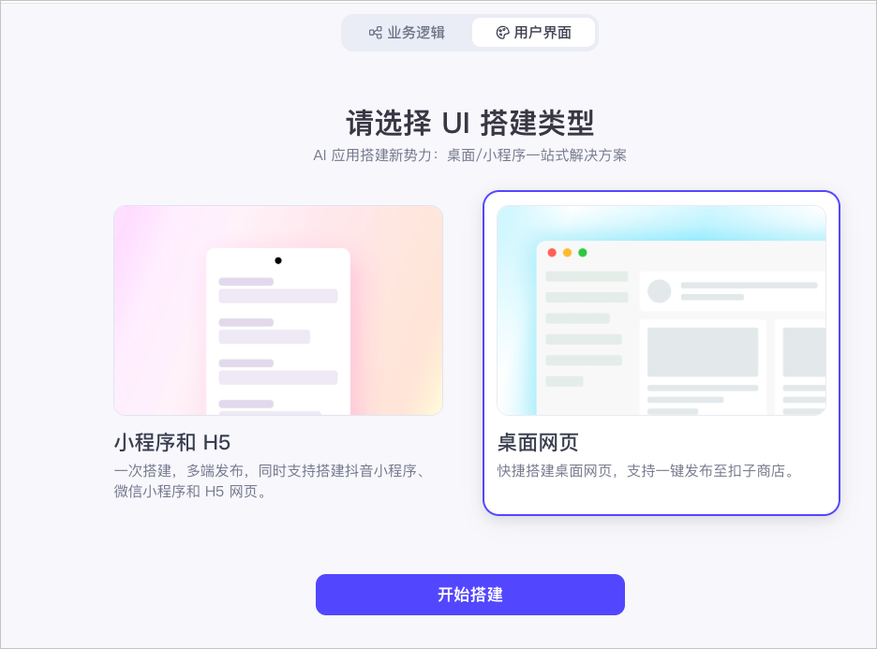
使用AIGC进行互联网产品开发
实践操作
案例1：使用扣子（Coze）开发AI应用
（1）设计你的应用功能
步骤三：搭建用户界面
扣子提供了可视化的用户界面搭建能力，可以通过拖拉拽的方式搭建一个用户界面，无需写一行代码。
在应用 IDE，单击页面上方的用户界面页签。选择合适的UI搭建类型，然后单击开始搭建
Notes:
首行标题：字体思源宋体 CN Heavy、28号字、蓝色（R0\G0\B102）
一级标题：字体思源黑体 CN Medium、22号字、黑色
二级标题：字体思源黑体 CN Medium、18号字、灰色（R118\G113\B113）
正文内容：字体思源黑体 CN Normal、16-18号字、黑色
忌满屏都是文字，应适当概括、修饰点缀或配图
所有段落行间距为多倍行距1.5，大段文字（超过三整行）叙述时首行缩进2字符
按中文习惯控制收尾字符。标点不得在一行字的开头，公式、字符串不得跨行断开--按中文习惯控制收尾字符
两端对齐，参考模板，段前段后均为0
以上要求均以在模板内进行设置，切勿更改模板。
注意：所有展示内容须在参考线内（红框内）展示，不可出边界。

Slide 25
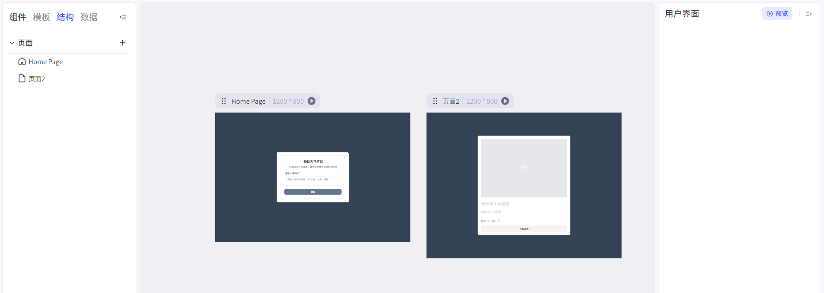
使用AIGC进行互联网产品开发
实践操作
案例1：使用扣子（Coze）开发AI应用
（1）设计你的应用功能
步骤三：搭建用户界面
添加页面组件，完成页面搭建。具体使用的组件和Axure类似，将不再详细介绍
Notes:
首行标题：字体思源宋体 CN Heavy、28号字、蓝色（R0\G0\B102）
一级标题：字体思源黑体 CN Medium、22号字、黑色
二级标题：字体思源黑体 CN Medium、18号字、灰色（R118\G113\B113）
正文内容：字体思源黑体 CN Normal、16-18号字、黑色
忌满屏都是文字，应适当概括、修饰点缀或配图
所有段落行间距为多倍行距1.5，大段文字（超过三整行）叙述时首行缩进2字符
按中文习惯控制收尾字符。标点不得在一行字的开头，公式、字符串不得跨行断开--按中文习惯控制收尾字符
两端对齐，参考模板，段前段后均为0
以上要求均以在模板内进行设置，切勿更改模板。
注意：所有展示内容须在参考线内（红框内）展示，不可出边界。

Slide 26
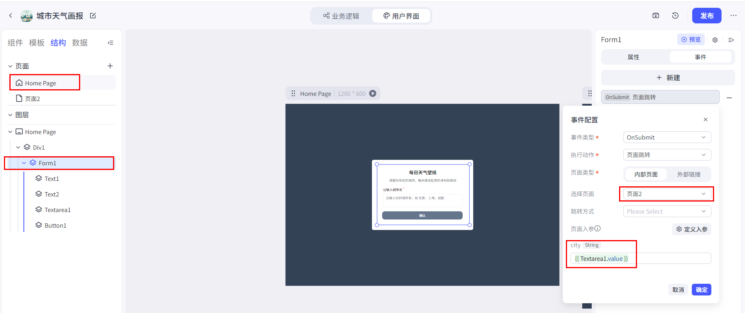
使用AIGC进行互联网产品开发
实践操作
案例1：使用扣子（Coze）开发AI应用
（1）设计你的应用功能
步骤四：为用户界面添加事件和设置参数
搭建好页面后，就可以通过配置事件和添加数据实现业务逻辑与用户页面的联动了。
具体的参数配置如下图所示。
Notes:
首行标题：字体思源宋体 CN Heavy、28号字、蓝色（R0\G0\B102）
一级标题：字体思源黑体 CN Medium、22号字、黑色
二级标题：字体思源黑体 CN Medium、18号字、灰色（R118\G113\B113）
正文内容：字体思源黑体 CN Normal、16-18号字、黑色
忌满屏都是文字，应适当概括、修饰点缀或配图
所有段落行间距为多倍行距1.5，大段文字（超过三整行）叙述时首行缩进2字符
按中文习惯控制收尾字符。标点不得在一行字的开头，公式、字符串不得跨行断开--按中文习惯控制收尾字符
两端对齐，参考模板，段前段后均为0
以上要求均以在模板内进行设置，切勿更改模板。
注意：所有展示内容须在参考线内（红框内）展示，不可出边界。

Slide 27
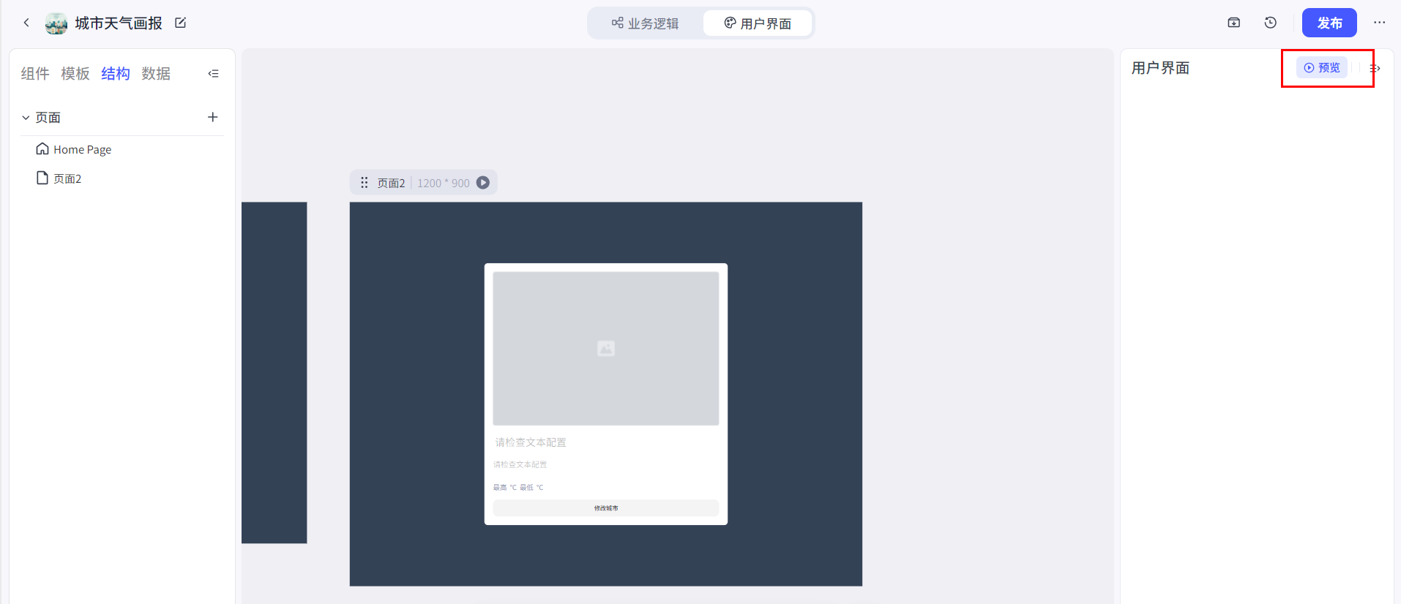
使用AIGC进行互联网产品开发
实践操作
案例1：使用扣子（Coze）开发AI应用
（1）设计你的应用功能
步骤四：为用户界面添加事件和设置参数
完成参数设置后，单击右上角的“预览”按钮，即可查看最终效果。如图所示。
Notes:
首行标题：字体思源宋体 CN Heavy、28号字、蓝色（R0\G0\B102）
一级标题：字体思源黑体 CN Medium、22号字、黑色
二级标题：字体思源黑体 CN Medium、18号字、灰色（R118\G113\B113）
正文内容：字体思源黑体 CN Normal、16-18号字、黑色
忌满屏都是文字，应适当概括、修饰点缀或配图
所有段落行间距为多倍行距1.5，大段文字（超过三整行）叙述时首行缩进2字符
按中文习惯控制收尾字符。标点不得在一行字的开头，公式、字符串不得跨行断开--按中文习惯控制收尾字符
两端对齐，参考模板，段前段后均为0
以上要求均以在模板内进行设置，切勿更改模板。
注意：所有展示内容须在参考线内（红框内）展示，不可出边界。

Slide 28

实训练习
AIGC辅助互联网产品交互设计与开发
Notes:
左上角标题文字:思源黑体 CN Regular、24号字、灰色（R127\G127\B127）
目录标题文字：思源宋体 CN Heavy、36-44号字、1.5倍行距、蓝色（R67\G113\B194）
二级目录可选择性添加，如不需要无需添加

Slide 29

练习：苏信校园活动助手APP交互设计与开发
01
实训背景
江苏信息职业技术学院作为一所现代化的高等学府，拥有丰富的校园活动和社团文化。为了更好地服务师生、提升校园活动的组织效率和参与度，学校计划开发一款校园活动助手APP。该APP将涵盖活动发布、报名管理、活动提醒、现场签到、活动评价等功能，旨在打造一个便捷、高效的校园活动平台，促进师生之间的交流与互动，丰富校园文化生活。
02
实训要求
1. 学生分组：学生分为若干组，每组4 - 5人，模拟互联网产品开发团队，负责完成校园活动助手APP的交互设计与开发任务。
2. 需求分析与原型设计：各小组深入调研校园活动的组织流程和师生参与活动的需求，完成校园活动助手APP的需求分析报告，并使用专业工具绘制低保真和高保真原型。
3. 交互设计实现：基于原型，运用所学的交互设计原则和方法，完成APP的交互设计，包括事件与用例定义、动作与交互样式设计、逻辑条件与变量应用、动态面板与中继器的应用等。
4. AIGC 辅助优化：借助AIGC工具（如UXbot）优化交互设计，提升设计效率和质量，并探索AIGC在产品开发中的应用。
5. 提交实训报告，需包含开发的背景、目的和意义、需求分析、原型设计、交互设计实现、AIGC应用和原型评审与优化；完成小组汇报PPT，需展示此次实训的主要过程与成果结论。

Slide 30
练习：苏信校园活动助手APP交互设计与开发
03
实训思路
1.需求调研阶段：小组成员通过问卷调查、访谈等方式，收集学校各社团、活动组织方以及广大师生对于校园活动 APP 的功能需求、使用习惯、期望体验等方面的信息。重点关注活动发布与管理、报名流程、提醒机制、现场互动等环节的具体需求。
2.原型设计阶段：根据需求调研结果，使用Axure RP、摹客、墨刀等工具绘制低保真原型，确定APP的整体架构和页面布局。然后细化设计元素，制作高保真原型，注重界面的视觉效果和细节展示。
3.交互设计阶段：在高保真原型基础上，运用所学交互设计知识，为APP添加丰富的交互效果。例如，定义用户点击活动报名按钮后的事件流程，设计活动详情页的动态展示效果，利用逻辑条件和变量实现个性化的活动推荐功能，使用动态面板实现活动图片轮播，通过中继器完成活动列表的展示与操作等。
4.AIGC应用探索阶段：利用AIGC工具辅助交互设计与开发。例如，使用AIGC工具生成创意的交互设计方案，优化界面布局和交互流程；借助AIGC的代码生成功能，快速实现部分简单的交互逻辑，提高开发效率；运用AIGC进行用户测试反馈的初步分析，为原型优化提供参考依据。
5.评审与优化阶段：组织小组内部评审和交叉评审，邀请其他小组成员、指导教师、学生用户代表等参与，从功能完整性、交互流畅性、视觉美观度、用户体验等方面对原型进行评估。根据反馈意见，对原型进行针对性的优化调整，不断完善交互设计和功能实现。

Slide 31





THANK YOU
感谢观看!
主讲人：马胜铭
时间：2026

